Slide 1
Global denken global handeln

Slide 2
UNSERE VERANTWORTUNG
„
Die Stärke unserer Universität erwächst aus ihrem klaren Profil und dem Engagement der Universitätsangehörigen über Fächergrenzen hinweg. Diversität, Toleranz und gelebte Weltoffenheit prägen das universitäre Miteinander.
Seit über 250 Jahren lehren und forschen wir zu Themen, die die Grundlagen einer Gesellschaft und ihrer Daseinsvorsorge legen. Noch nie in der Geschichte waren die Herausforderungen so grundlegend und existenziell für die weitere Entwicklung. Der Leitgedanke der gestaltenden Initiierung von und die Mitwirkung an Transformationsprozessen für eine nachhaltige Entwicklung der Gesellschaft ist Wesenskern unserer Universität. Die Auseinandersetzung mit den ökonomischen, ökologischen und technischen Zukunftsfragen der Menschen prägt unsere Forschung und Lehre.
„
Notes:
Das Selbstverständnis der TU Bergakademie Freiberg

Slide 3
PORTRÄT DER UNIVERSITÄT
Gehört zu den forschungsstärksten Universitäten Deutschlands
Klares und einmaliges Forschungsprofil der Ressourcenuniversität
Hohe Interdisziplinarität in Forschung und Lehre
Weltweit anerkannte Ressourcenuniversität
Freiberg.Science.City. - Wissenschaftsstandort
Studienstadt mit Tradition - hier studierte Alexander von Humboldt und es wurde mit der Entdeckung der Elemente Germanium und Indium Wissenschaftsgeschichte geschrieben
Notes:
Weitere historische Persönlichkeiten: Abraham-Gottlob Werner – Begründer der modernen Geologie
Lampadius – Gasbeleuchtung auf dem europäischen Kontinent

Slide 4
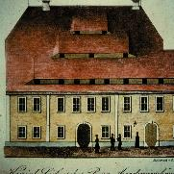
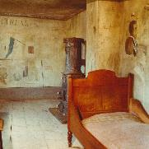
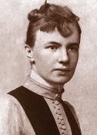
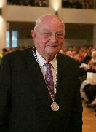
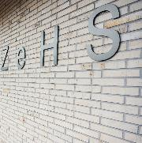
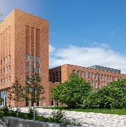
AUS DER GESCHICHTE
Gründung der Bergakademie 21. Nov 1765
Karzer
einzige erhaltene
Karzer an einer dt. TH
Eigenständiges Promotionsrecht
Gründung der Dr. Erich Krüger -Stiftung
Gründung HIF
Neue Bibliothek und Hörsaalzentrum
1765
1796
1851-1872
1885
1920
1993
2006
2008
2011
2021
2023
Erstes HS-Laboratorium durch Prof. Lampadius
Erste Studentin Mary Hegeler immatrikuliert
Recht zur Bezeichnung „Technische Universität“
Eröffnung terra mineralia
Eröffnung ZEHS

Slide 5
ÜBERGREIFENDE LEHRE & FORSCHUNG
Interdisziplinär vernetzt – die sechs Fakultäten
Fakultät 1 Mathematik und Informatik
Fakultät 2 Chemie, Physik und Biowissenschaften
Fakultät 3 Geowissenschaften, Geotechnik und Bergbau
Fakultät 4 Maschinenbau, Verfahrens- und Energietechnik
Fakultät 5 Werkstoffwissenschaft und Werkstofftechnologie
Fakultät 6 Wirtschaftswissenschaften
32 Institute
6 Fakultäten
95 Professoren
6 Juniorprofessoren

Slide 6
EUROPEAN UNIVERSITY
EURECA-PRO
Europäische Universität für verantwortungsvollen Konsum und Produktion
EURECA-PRO - TU Bergakademie ist Teil der europäischen
Hochschul-Allianz für Nachhaltigkeit der EU
Gemeinsames Studieren und Forschen für mehr Nachhaltigkeit
Forschung, Lehre und strategische Entwicklung
Transfer und Kommunikation als Brücken der Gesellschaft
Partner
TU Bergakademie Freiberg (Germany)
Montanuniversität Leoben (Austria)
Technical University of Crete (Greece)
Universidad de León (Spain)
Silesian University of Technology (Poland)
University of Petrosani (Romania)
Mittweida University of Applied Sciences (Germany)
Hasselt University (Belgium)
Université de Lorraine (France)

Slide 7
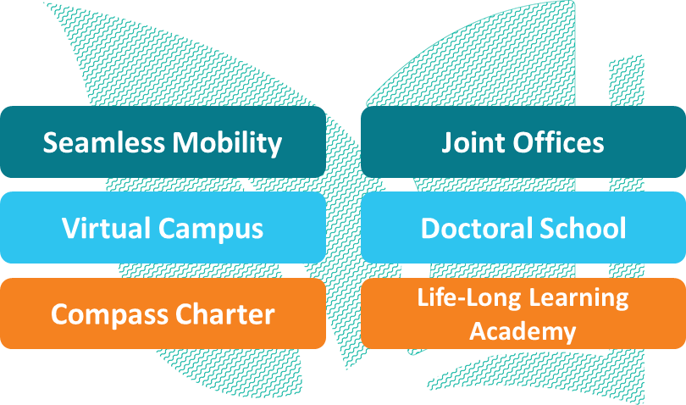
EUROPEAN UNIVERSITY
Ziele der Alliance:
Interdisziplinäres, ganzheitliches und systemisches Wissen über verantwortungsvollen Konsum und Produktion generieren
Wissen in alle Bildungsaktivitäten transferieren
Kritische, zukunftsorientierte und multidimensionale Führungskräfte und Bürger auf allen Ebenen ausbilden
Ergebnisse mit und für die Gesellschaft integrieren
Barrieren beseitigen und Kooperationsstrukturen tiefgreifend integrieren
EURECA-PRO:

Slide 8
FAMILIENGERECHTE HOCHSCHULE
Unterstützungsangebote für das Studium mit Kind
Vielfältige Beratungsangebote
Vereinbarung eines individuellen Studienplans
Kinderbetreuung
Wohnmöglichkeiten für studierende Eltern
Wickelräume und Spielmöglichkeiten auf dem Campus
Junioruni und Juniorforscher
Familienfreundliche Arbeitsbedingungen
Dienstvereinbarung zur mobilen Arbeit
Unterstützung bei der Vereinbarkeit von Arbeit, Pflege und Familie
Notes:
2023 hat die das Zertifikat als familiengerechte Hochschule erhalten

Slide 9
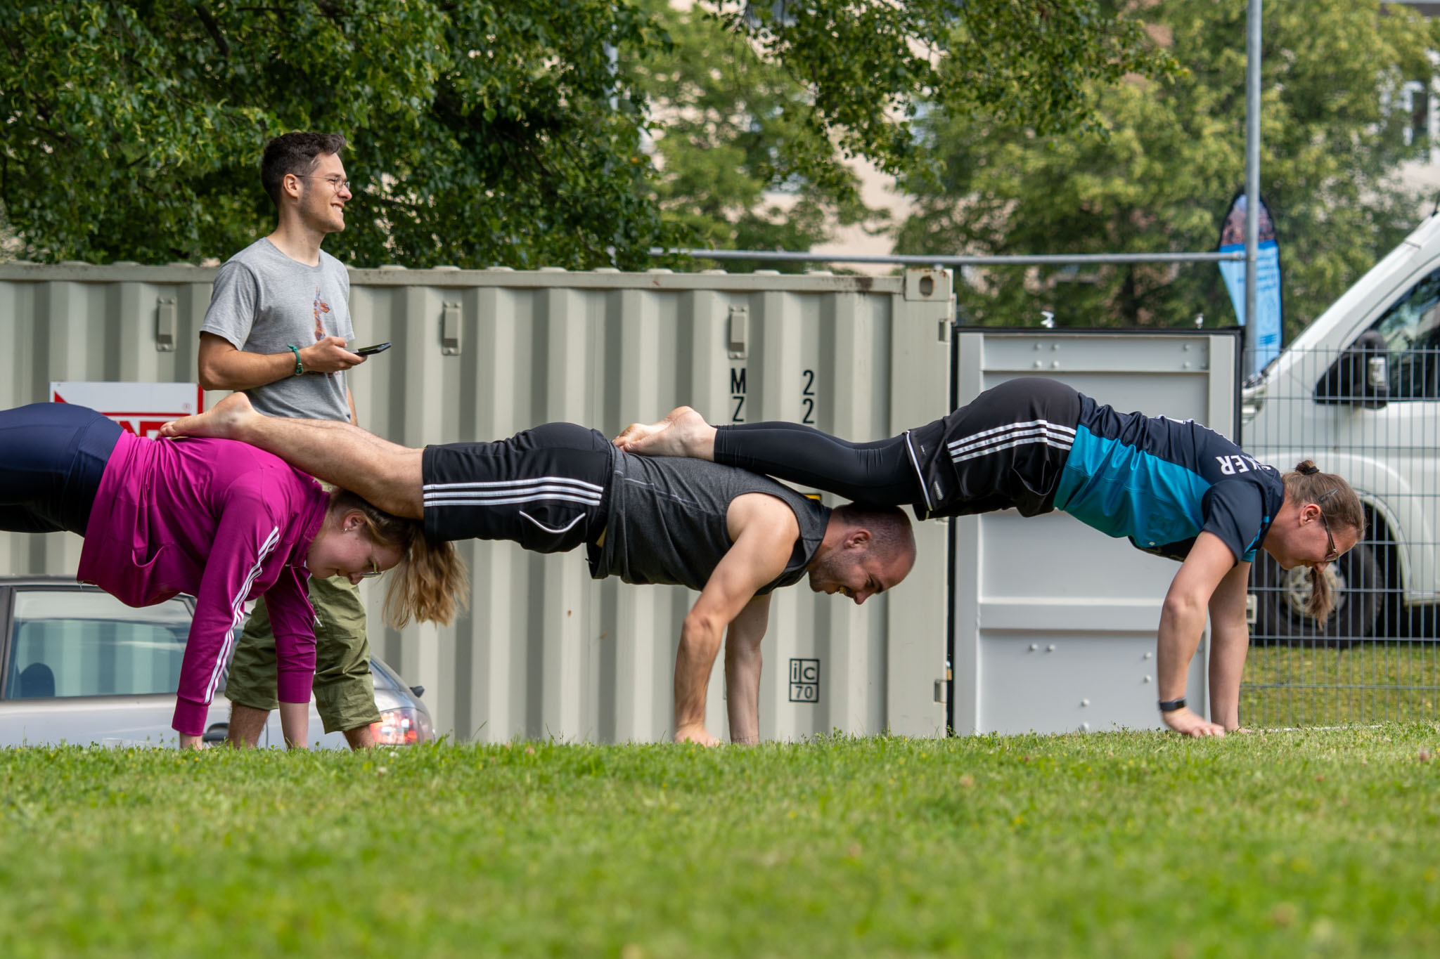
GEMEINSAM AKTIV
Erhaltung und Förderung der Gesundheit der Beschäftigten und Studierenden
Gesundheitsbezogene Angebote und Maßnahmen
Schaffung und Erhaltung von gesunden Arbeits-, Lehr- und Forschungsbedingungen
Universitäres Gesundheitsmanagement Angebote zur Förderung der körperlichen, psychischen und sozialen Gesundheit
Universitätssportzentrum mehr als 40 Sportarten und 80 Kurse

Slide 10
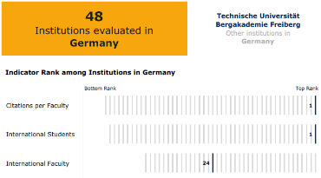
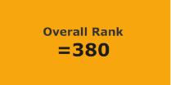
QS WORLD UNIVERSITY RANKING 2025
Internationales Gesamtergebnis
Deutschlandweiter Vergleich
380
1401+
2024
2025
Fächerranking Deutschland
Platz 1 unter den deutschen Hochschulen im Geoingenieurwesen (Mining and Minerals Engineering)
Platz 2 unter den deutschen Hochschulen in Bohrtechnik und Fluidbergbau Platzhalter

Slide 11
STUDIUM UND LEHRE

Slide 12
LEITBILD LEHRE & STUDIUM
Lehre - vielfältig, interdisziplinär, praxisnah
Vermittlung fachlicher und interdisziplinärer Kompetenzen
Integration aktueller Forschungsergebnisse
Förderung von forschendem Denken
Praxisnähe
Förderung interkultureller Austausch und globaler Zusammenarbeit
Diversitätsgerechte Lehre
Integration digitaler Technologien zur Verbesserung der Lehrmethoden
Vorbereitung auf die digitale Arbeitswelt
Fort- und Weiterbildungen für den lebenslangen Lernprozess
Notes:
Kompetenz Hohe fachliche & interdisziplinäre Kompetenzen für die verantwortungsvolle Gestaltung der Zukunft
Forschungsorientierte Lehre
Praxisnähe des Studiums Verbindung von theoretischem Wissen mit Fach- und Laborpraktika, Exkursionen, Zusammenarbeit mit Unternehmen und Forschungseinrichtungen weltweit
Internationalität
Interkultureller Austausch & Zusammenarbeit weltweit, sowie vielfältige internationale Studiengänge
Diversitätsgerechte Lehre
Diversitätssensibles Lernen und Lehren durch flexible Studienpläne und Betreuungsangebote Digitalisierung
Präsenzlehre mit Unterstützung und Ergänzung durch digitale Technologien und Methoden
Lebenslanges Lernen
Fortbildungen und Weiterbildungen für lebenslanges Lernen

Slide 13
#TUBAFstudium
Persönliche Atmosphäre
Exzellentes Beratungs- und Betreuungsnetzwerk
Individuelle Studienorganisation
Campusuniversität
kurze Wege zu den Lehrveranstaltungen
moderne Ausstattung
Labore, Technika und Großforschungsanlagen auf dem Campus
garantierte Hörsaal- und Laborplätze
Zentrumsnahes Wohnen auf dem Campus
10 Wohnanlagen - Apartments und Zimmer all inclusive (Möbel, Wasser, Strom, Heizung, Internet, TV (Kabel-Anschluss)
Mieten zwischen 220€ und 415€ monatlich
Notes:
In Freiberg können Studierende campusnah und umgeben von der historischen Altstadt studieren, wohnen und leben – und das bezahlbar!
Jeder Student:in bekommt in Freiberg eine Wohnung Freiberg bietet lt. einem Wohnungscouring den günstigsten Wohnraum für Studierende.

Slide 14
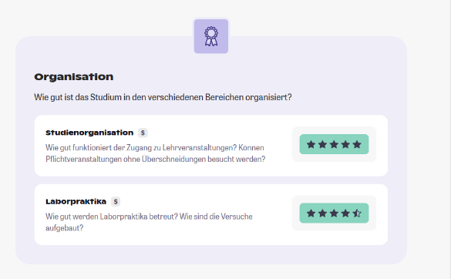
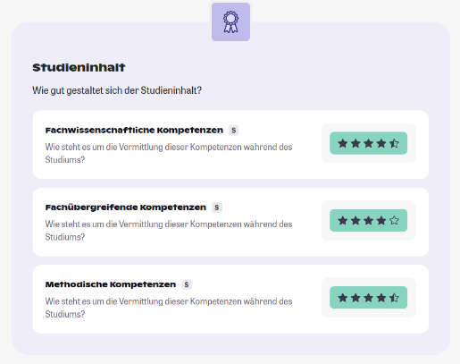
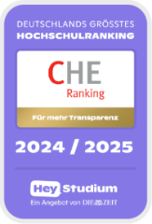
CHE-RANKING 2024: CHEMIE

Slide 15
INNOVATIVE STUDIENKONZEPTE
68 Bachelor-, Master- und Diplom-Studiengänge, davon
Geowissenschaften und Geoingenieurwesen 15
Ingenieurwissenschaften 18
Material- und Werkstoffwissenschaften 7
Wirtschaftswissenschaften 13
Mathematik, Informatik und Naturwissenschaften 9
33% wbl. Studierende
4.389 Studierende
83% MINT-Studierende
52% internationale Studierende
Stand: 11.2024
Notes:
Und weitere Studiengänge mit Mehrfachabschlüssen: ENTER, EMERALD, SINREM

Slide 16
STEIGENDE STUDIERENDENZAHLEN

Slide 17
STUDIENFORMEN
Präsenzstudium mit virtuellen Angeboten
Kooperatives Studium
Studium mit starken Industriepartnern
Lehramtsoptimierte Studiengänge in MINT-Fächern
Angewandte Informatik, Angewandte Naturwissenschaft
Orientierungsstudium WIN
2 Semester Inhalte aus den Wirtschafts-, Rechts-, Ingenieur- und Naturwissenschaften nach dem eigenen Bedarf probestudieren
Mobilitätsstudium mit Master-Mehrfachabschluss
Studiengänge EMERALD, ENTER, SINREM, RAVEN – Dreifach-Abschluss-Programme, die i.d.R. an einer Fremduniversität beginnen

Slide 18
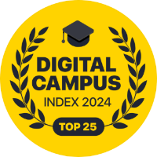
ANGEBOTE IM VIRTUELLEN RAUM
Virtuelle Lehr- und Lernangebote ergänzen die Präsenzlehre, z.B.
Virtuelle Studierendenmobilität und Lehrsupport Ukraine
E-Assessment und digitale Prüfungen
Mixed- und Metareality Lehrsammlungen
Cornerstone – Virtuell Reality in Geoscience
Digitale Praktika und virtuelle Labore
Notes:
Über die Umfrage „Digital Campus“
In der Umfrage der Uni Now GmbH haben rund 12.700 Studierende von 239 Hochschulen aus ganz Deutschland ihre Stimme abgegeben und bewertet, wie digital ihre Hochschule in den Bereichen Lehre, Ausstattung und Verwaltung ist. Der Digital Campus Award wurde 2024 zum ersten Mal von UniNow vergeben und soll in den Folgejahren zunehmend zur Einschätzung des eigenen Fortschritts der deutschen Universitäten auf dem Weg zu digitaler Lehre, Forschung und Verwaltung dienen.

Slide 19
KOOPERATIVES STUDIUM
VORTEILE
Vernetzung mit Praxispartnern
Frühzeitig die Arbeitswelt kennenlernen
Finanzielle Unterstützung für das Studium
Praktikum
Betreuung einer Facharbeit
Geringfügige Beschäftigung
FORMEN
GRUNDLAGE
Teilzeitvertrag mit individueller Regelung von Lohn, Arbeitszeiten und Zielen

Slide 20
STUDIENFINANZIERUNG
Studienförderung nach BAföG
29. BAföGÄndG von 2024 mit Erhöhung der Bedarfssätze, Einführung einer Studienstarthilfe und höherer Wohnkostenpauschale für auswärtswohnende Studierende
Deutschlandstipendium
75 vergebene Deutschlandstipendien im Jahr 2024
Stellenangebote
für studentische und wissenschaftliche Hilfskräfte an den Instituten
Werkstudentvereinbarungen der Industrie
insbesondere i. d. Ingenieurwissenschaften
Kooperatives Studium
studieren im Verbund von Universität und Praxispartnern

Slide 21
CAREER SERVICES
Beratung zur Vorbereitung auf den Berufseinstieg
Erarbeitung des Persönlichkeits- und Kompetenzprofils
Individueller Bewerbungsmappen-Check
Vorbereitung auf Vorstellungsgespräche
Training von Fach- und Führungskompetenzen
Vermittlung von Soft Skills
Aufbau fächerübergreifender Kenntnisse
Coaching bei Bewerbung und Berufsstart
Networking
Karrieremesse ORTE bringt Studierende und Unternehmen zusammen
Jobangebote
Eigenes Jobportal „Jobteaser“

Slide 22
ANGEBOTE FÜR DEN WISSENSCHAFTLICHEN NACHWUCHS
Promotionen
Konventionelle Promotion oder
Promotion im Rahmen einer strukturierten Doktorandenausbildung
Graduiertenprogramm
Graduiertenschulen und
Nachwuchsforschungsgruppen
Fortbildungsprogramm und Workshops
Beratung und Coaching
Notes:
Graduierten- und Forschungsakademie GraFa unterstützt und begleitet die wissenschaftliche Nachwuchsförderung

Slide 23
Internationale AUSRICHTUNG UND VERNETZUNG

Slide 24
STUDIERENDE AUS ALLEN KONTINENTEN
Stand: 01.11.2024

Slide 25
INTERNATIONALE MOBILITÄT
255 Partnerhochschulen
auf sechs Kontinenten in 70 Ländern
Erasmus⁺⁻Studium und Praktikum weltweit
Erasmus+ Mehrfachabschlussprogramme
ENTER – M. Sc. in Engineering, Entrepreneurship and Resources
EMerald – M. Sc. in Georesources Engineering
SINReM – M. Sc. in Sustainable and Innovative Natural Resource Management
International Office
Service center for incoming and outgoing
Welcome Center für internationale Studierende

Slide 26
SÄCHSISCHE VERBINDUNGSBÜROS WELTWEIT
SAXON SCIENCE LIAISON OFFICES Gewinnung Studierender für ein Studium an einer sächsischen Hochschule
Büros der sächsischen Hochschulen:
TU Dresden: : Taiwan, Indien, Chennai
TU Chemnitz: Chile, Santiago
Universität Leipzig: Vietnam, Hanoi
TUBAF: Usbekistan: Taschkent, Eröffnung 16.11.2023 Mongolei: Ulaanbaatar, Eröffnung 2.07.2024
TUBAF / Univ. Lpz. / HAW:
Afrika, Ägypten, …

Slide 27
WISSENSCHAFT UND Forschung

Slide 28
KOMPETENZFELDER
Energie und Energiesysteme
Klima und Umwelt
Technik / Technologien
Robotik und Ki
Rohstoffe, Materialien und Werkstoffe
Wirtschaft und Recht

Slide 29
FORSCHUNGS- UND WISSENSCAMPUS
Profil
Geo - Material/Werkstoffe - Energie - Umwelt
Innovative Hochschule
Kooperationsverbund mit BA Sachsen, Hochschule Meißen und Landesverband Kultur- & Kreativwirtschaft
Forschungsstärke
TOP 10 bei den Drittmitteleinnahmen pro Prof. deutschlandweit
Freiberg.Science.City.
Verbund mit Freiberger Unternehmen, Stadt, Forschungseinrichtungen: Helmholtz-Institut Freiberg für Ressourcentechnologie (HIF), Fraunhofer THM und Landkreis
Wissenschaftliche Infrastruktur
Behavioral Research Lab, HPC-Cluster; Reinraumlabor; Forschungs- und Lehrbergwerk
Interdisziplinäre Zentren
Zentrum für Wasserforschung Freiberg (ZeWaF), Zentrum für effiziente Hochtemperatur-Stoffwandlung (ZeHS), FCCE Freiberg Center for Circular Economy, Hochdruck Forschungszentrum, Scientific Diving Center, CircEcon – Forschungszentrum für Treibhausgasneutrale Kreislaufwirtschaft
Einzigartiges Stiftungsengagement
Dr. Erich-Krüger-Stiftung, Stiftung TUBAF und weitere

Slide 30
ENTWICKLUNG DER DRITTMITTELEINNAHMEN

Slide 31
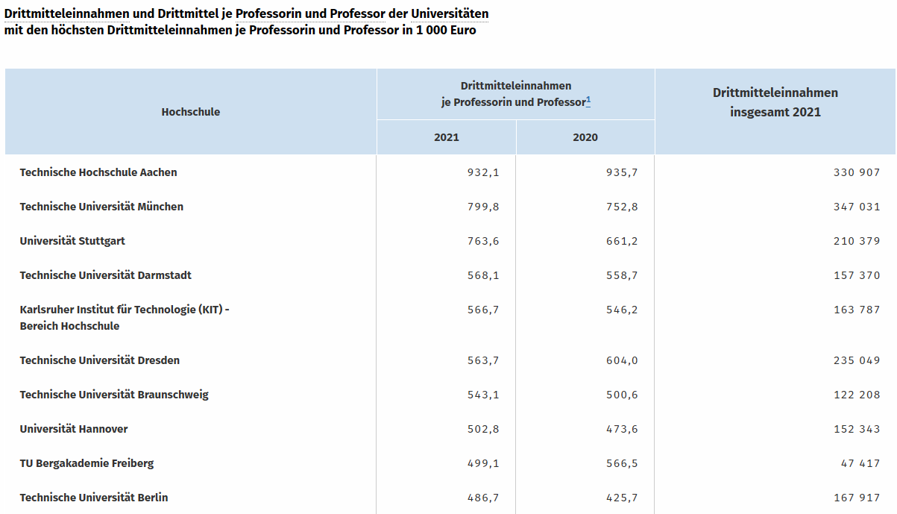
DRITTMITTELEINNAHMEN TOP 10
Stand: 12.10.2023

Slide 32
GESELLSCHAFTLICHE VERANTWORTUNG UND TRANSFER
Verantwortung für die Lösung der Zukunfts-herausforderungen
Aktive Beiträge für die Bewältigung aktueller Herausforderungen:
Gestaltung der Energiewende
Nachhaltiger Umgang mit Ressourcen
Klima- und Umweltschutz
Materialien und Werkstoffe
Recycling
Digitalisierung und KI
Wissenstransfer
Kommunikation zwischen Wissenschaft und Öffentlichkeit
Technologietransfer und Verwertungskooperationen
Transfer von Wissen, Erfindungen und Patenten in die Wirtschaft
Entrepreneurship
Förderung von Ausgründungen aus der Wissenschaft und Unterstützung innovativer Startups

Slide 33
INTERDISZIPLINÄRE ZENTREN
Zentrum für effiziente Hochtemperatur- Stoffwandlung (ZeHS)
Kooperationszentrum Smart Materials Design (gemeinsam mit DESY)
Zentrum für Wasserforschung (ZeWaF)
Freiberg Center for Circular Economy (FCCE)
Freiberger Hochdruckforschungszentrum FHP
Zentrum für intelligente Untergrundstrukturen
Forschungszentrum für Treibhausgasneutrale Kreislaufwirtschaft (CircEcon)
Interdisziplinäres Ökologisches Zentrum (IÖZ)
Scientific Diving Center

Slide 34
DFG-GRADUIERTENKOLLEG GRK 2802 Feuerfest Recycling - Ein Beitrag für Rohstoff-, Energie- und Klimaeffizienz in Hochtemperaturprozessen
Ziele
Fachübergreifende, strukturierte Ausbildung von Promovierenden auf dem Gebiet von Recycling und Upcycling von feuerfesten Materialien
Erforschung einer neuen Generation von grobkörnigen Hochtemperaturwerkstoffen auf Basis von Feuerfest-Rezyklaten mit speziellen funktionstechnischen Eigenschaften für Hochtemperaturprozesse der Metallurgie
Kernideen
Kernidee I: Recycling | Kernidee II: Upcycling
Feuerfest-Rezyklate für neuartige Feuerfestwerkstoffe unter Nutzung umweltfreundlicher Bindemittel (harzfrei, pechfrei) | Feuerfest-Rezyklate für neuartige Verbundwerkstoffe
Anwendung: Auskleidungsmaterial für Stahlpfannen | Anwendung: Elektrodenmaterial für Aluminiumschmelzflusselektrolyse

Slide 35
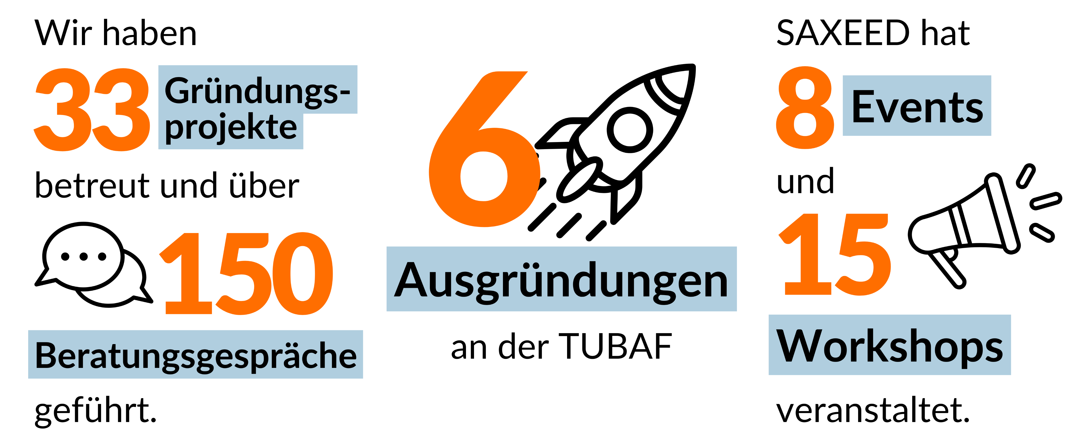
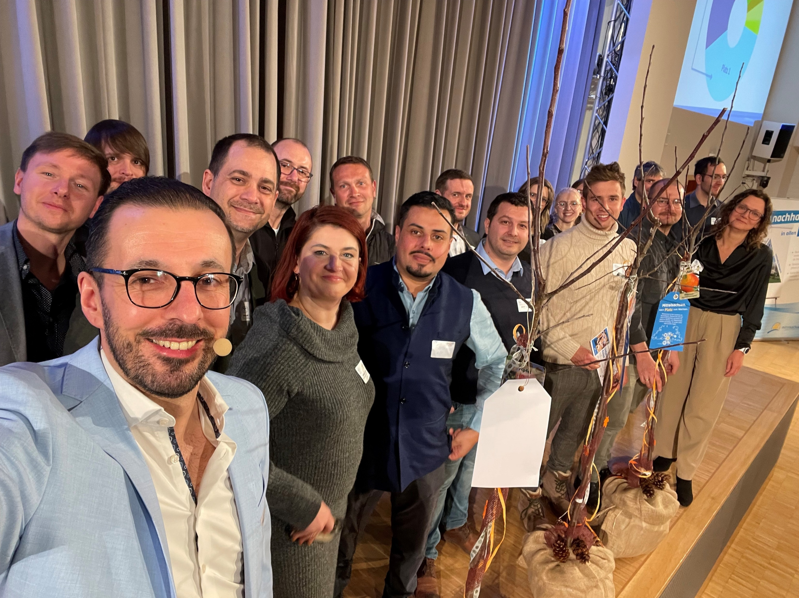
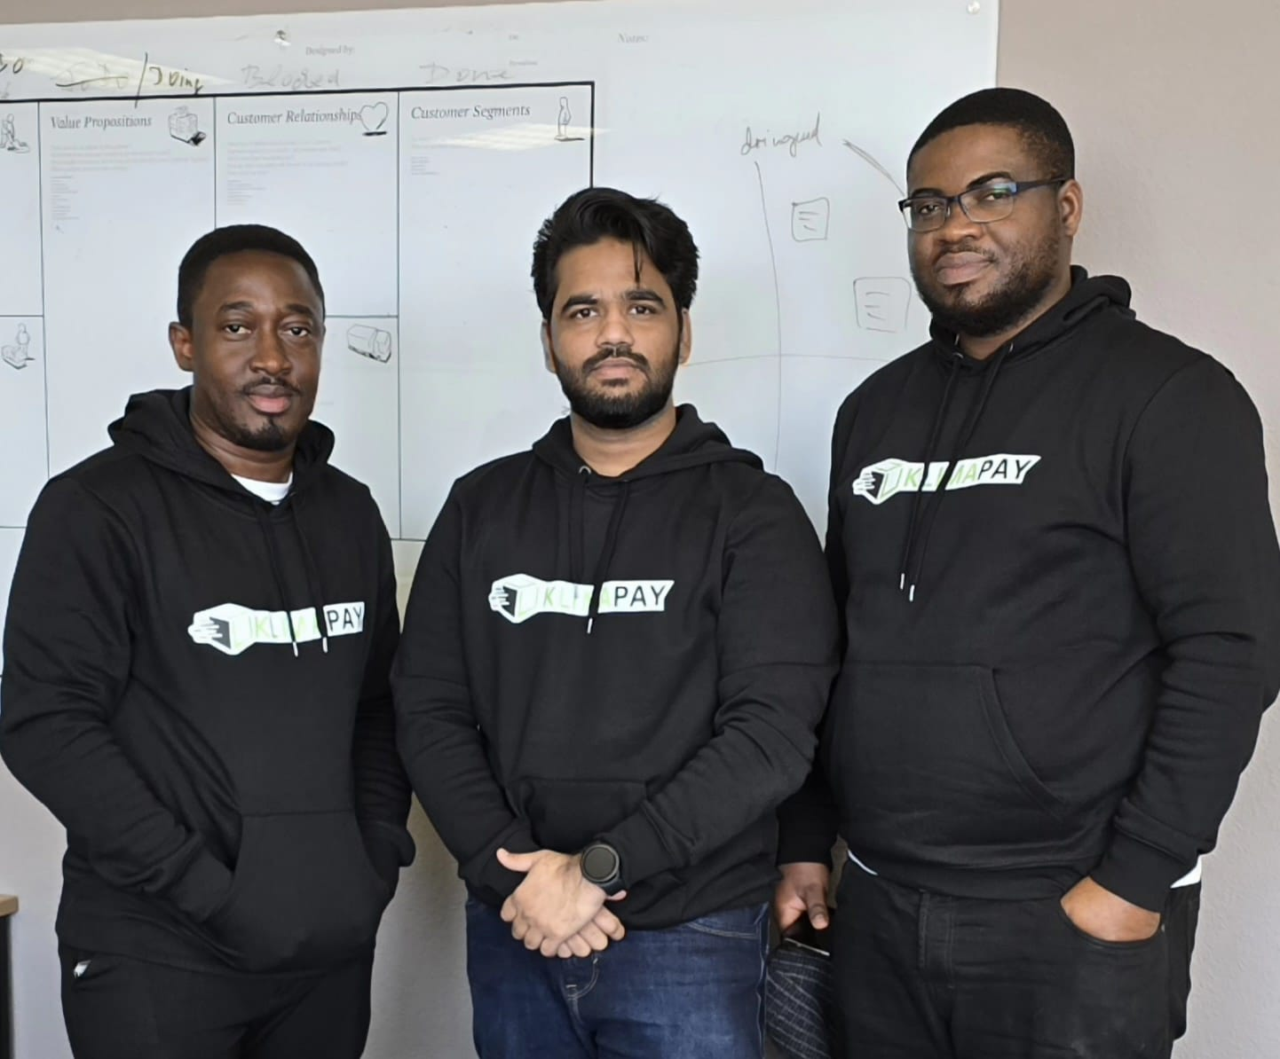
FÖRDERUNG VON AUSGRÜNDUNGEN
Gründernetzwerk Saxeed - wir unterstützen Studierende, Hochschulabsolventen und Hochschulmitarbeiter, ihre Geschäftsidee oder Forschungsprojekt in ein eigenes Start-up umzusetzen.

Slide 36
FÖRDERUNG VON AUSGRÜNDUNGEN
Gründernetzwerk SAXEED – unterstützt Studierende, Hochschulabsolventen und Hochschulmitarbeiter, ihre Geschäftsidee oder Forschungsprojekt in ein eigenes Start-up umzusetzen.
SAXEED 2024:
33
Gründungsprojekte
6
150
Beratungsgespräche
15
Ausgründungen
Workshops
8
Events

Slide 37
Exzellente Infrastruktur

Slide 38
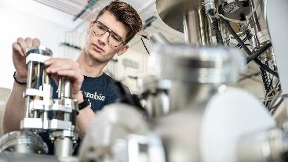
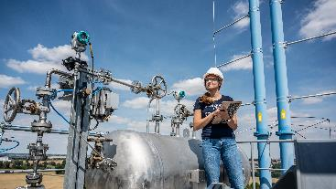
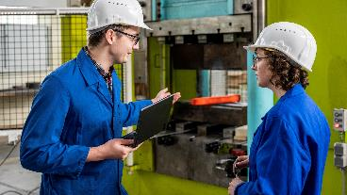
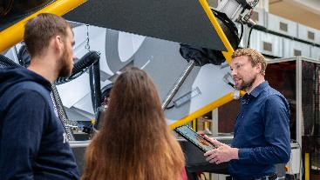
GROSSFORSCHUNG, LABORE, TECHNIKA
Forschungsanlagen und Einrichtungen auf dem Campus
Notes:
Technikum Silikattechnik, Agricolastr.
Großforschungsanlage am IEC, Reiche Zeche im Pilotmaßstab
TMV Hallo, Versuchsstand
Umformtechnikum an der Fakultät 5
Reinstraum im Gellert-Bau

Slide 39
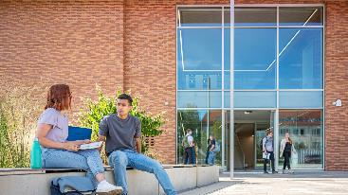
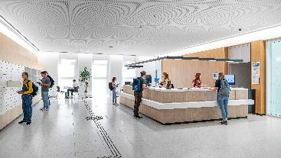
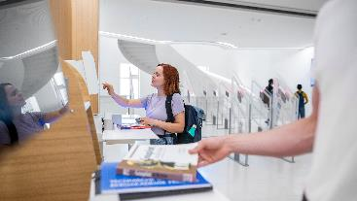
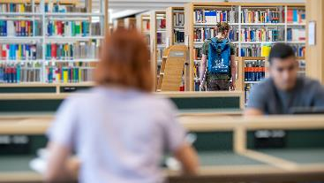
NEUE UNIVERSITÄTSBIBLIOTHEK UND HÖRSAALZENTRUM
Modernes Servicezentrum für Studium und Forschung
Notes:
Neubau Universitäts- und Hörsaalzentrum
Übergeben zum Wintersemester 2023/24
- Im EG 2 große barrierefreie Hörsäle, 3 Seminarräume, 1 Vortragssaal
Im 1. OG: Eingangsbereich/Foyer der Bibliothek
- Bibliothek in drei Bereich unterteilt von laut nach leise, im Obergeschoss ist der hinsichtlich der Umgebungsgeräusche die größtmögliche Ruhe

Slide 40
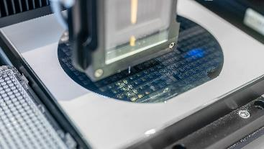
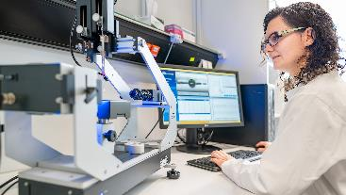
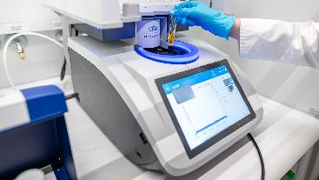
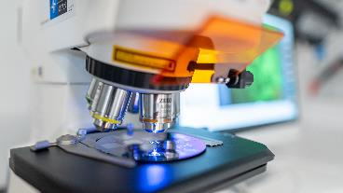
MODERNSTE LABORGEBÄUDE
Clemens-Winkler-Laborneubau mit drei Laborflügeln
Notes:
Clemens-Winkler-Laborneubau – drei modernste Laborflügel

Slide 41
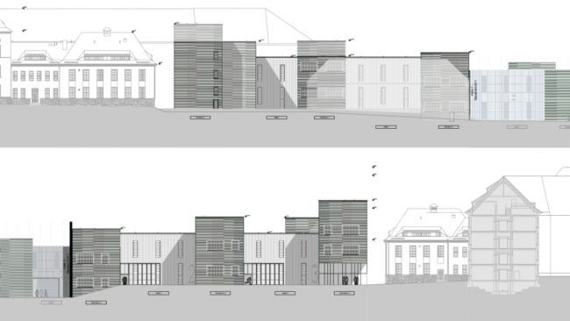
TECHNIKUM MASCHINEN- UND VERFAHRENSENTWICKLUNG
Erweiterung um zwei Versuchshallen und drei Technikumsriegel
Notes:
Clemens-Winkler-Laborneubau – drei modernste Laborflügel

Slide 42
VIELEN DANK FÜR IHRE AUFMERKSAMKEIT
#tubaf
TU BERGAKADEMIE FREIBERG Akademiestraße 6 09599 Freiberg
+49 3731 39-2550, -2551 rektor@zuv.tu-freiberg.de

